Slide 1
BÀI 11: ĐÈN ĐIỆN
GV: Phạm Thị Nhàn

Slide 2
MỤC TIÊU BÀI HỌC
Nhận biết được một số bộ phận chính của một số loại đèn
Mô tả được nguyên lí làm việc của một số loại bóng đèn
Lựa chọn và sử dụng được các loại bóng đèn đúng cách, tiết kiệm và an toàn

Slide 3
Phân bố tiết học (Bài 11 học trong 2 tiết)
Tiết 24. Đèn điện
I. Khái quát chung
Tiết 25. Thực hành:Đèn điện
I. Chuẩn bị
II.Một số loại đèn thông dụng
II. Nội dung và trình tự thực hành

Slide 4
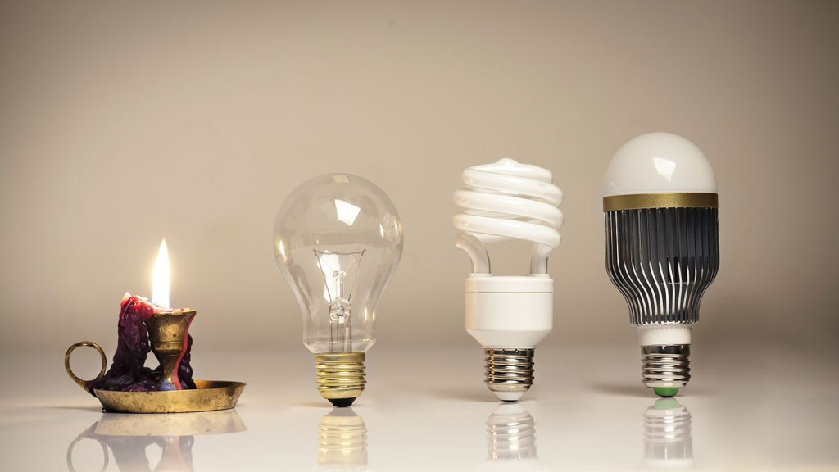
Tiết 24: Đèn điện

Slide 5

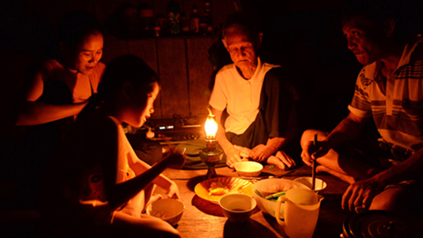
Quan sát hình ảnh và thảo luận nhóm:
???Trước khi có đèn điện, người ta thường chiếu sáng bằng thiết bị nào?
???Việc chiếu sáng có gặp khó khăn nào? Giải thích?

Slide 6
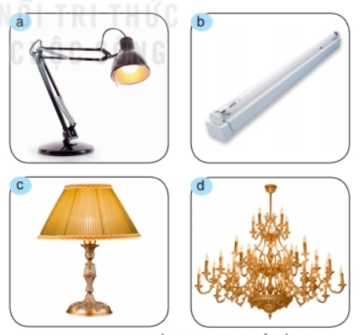

I.Khái quát chung
Quan sát hình bên và thảo luận trong thời gian 2 phút và trả lời câu hỏi sau:
-Kể tên các loại đèn có hình a, b, c, d
- Các loại đèn trên đều có chức năng gì?

Slide 7
I.Khái quát chung
- Một số loại đèn phổ biến: Đèn sợi đốt, đèn huỳnh quang, đèn compac, đèn LED
- Đèn điện là đồ dùng điện dùng để chiếu sáng, ngoài ra còn được dùng để sưởi ấm, trang trí.

Slide 8
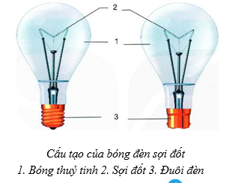
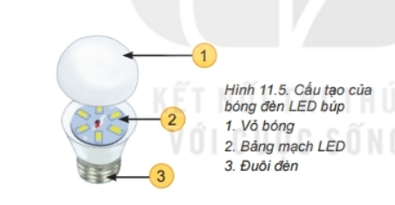
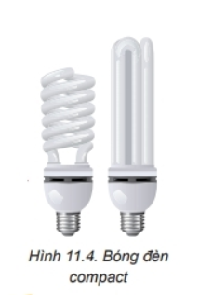
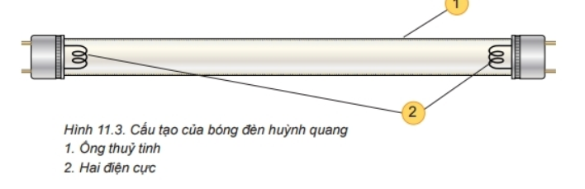
II. Một số loại đèn thông dụng
Quan sát một số hình ảnh dưới đây và hoàn thành phiếu học tập

Slide 9
Phiếu học tập
Các loại đèn điện | Cấu tạo | Nguyên lý làm việc | Thông số kỹ thuật
Bóng đèn sợi đốt
Bóng đèn huỳnh quang
Bóng đèn com- pắc
Bóng đèn LED

Slide 10
II. Một số loại đèn thông dụng
Các loại đèn điện | Cấu tạo | Nguyên lý làm việc | Thông số kỹ thuật
Bóng đèn sợi đốt | Gồm có ba bộ phận chính: bóng thuỷ tinh, sợi đốt và đuôi đèn. | Khi hoạt động, dòng điện chạy trong sợi đốt của bóng đèn làm cho sợi đốt nóng lên đến nhiệt độ rất cao và phát sáng | 110V/15W, 110V/100W, 220V/25W, 220V/40W, 220V/60W, 220V/75W, 220V/100W.
Bóng đèn huỳnh quang | Gồm hai bộ phận chính: ống thuỷ tinh (có phủ lớp bột huỳnh quang) và hai điện cực. | Khi hoạt động, sự phóng điện giữa hai cực của đèn tác dụng lên lớp bột huỳnh quang phủ bên trong ống làm phát ra ánh sáng. | 110V/18W, 110V/40W, 220V/18W, 220V/20W, 220V/36W, 220V/40W.
Bóng đèn com- pắc | Cấu tạo bởi những hình chữ U hoặc có dạng ống xoắn. | Khi hoạt động, sự phóng điện giữa hai cực của đèn tác dụng lên lớp bột huỳnh quang phủ bên trong ống làm phát ra ánh sáng. | 110V/5W, 110 V/8 W, 220V/8W, 220V/15W, 220V/18W.
Bóng đèn LED | Gồm 3 phần chính: vỏ bóng, bảng mạch LED, đuôi đèn. | Bảng mạch LED phát ra ánh sáng và vỏ bóng giúp phân bố đều ánh sáng. | 110V/5W, 110V/8W, 220V/3W, 220V/6W, 220V/8W

Slide 11
LUYỆN TẬP
Bài tập 1. Một nhà sản xuất đưa ra các thông tin về độ sáng và công suất tiêu thụ của một số loại bóng đèn như sau:
Độ sáng(Lu-men) | Công suất tiêu thụ
 | Bóng đèn sợi đốt | Bóng đèn com-pắc | Bóng đèn LED
220 | 25W | 6W | 3W
400 | 40W | 9W | 5W
700 | 60W | 12W | 7W
Nếu một bóng đèn sợi đốt với thông số kĩ thuật 220 V- 40 W bị hỏng, em hãy tham khảo thông tin trên và lựa chọn một loại bóng đèn để thay thế. Giải thích sự lựa chọn của em.

Slide 12
BÀI TẬP VỀ NHÀ
1. Gia đình em đang sử dụng bóng đèn loại nào ở khu vực sinh hoạt chung, khu vực nghỉ ngơi, khu vực nấu ăn,...?
2. Hãy đề xuất phương án thay thế bóng đèn ở gia đình em sao cho tiết kiệm điện năng.

Slide 13
Tiết 25. Thực hành: Đèn điện

Slide 14
MỤC TIÊU BÀI HỌC
Nhận biết và phân loại các loại bóng đèn.
Đọc được và giải thích các thông số kỹ thuật ghi trên các loại bóng đèn.
Tự chuẩn bị được dụng cụ và vật liệu thực hành.
Quan sát và chỉ ra được chức năng của các bộ phận chính của mỗi bóng đèn.

Slide 15

Nhà bạn Hoa vừa xây nhà xong, phòng bếp thì lắp đèn ống com- pắc, phòng khách lắp bóng đèn ống huỳnh quang và đèn LED, ngoài cổng lắp bóng đèn sợi đốt. Để giúp bạn Hoa sử dụng được các loại bóng đèn đó thì cần phải làm như thế nào?
HS thảo luận nhóm với nhau. Thời gian 1 phút.

Slide 16
I. Vật liệu và dụng cụ cần thiết II. Nội dung và trình tự thực hành
Tiết 25. Thực hành: Đèn điện
NỘI DUNG:

Slide 17
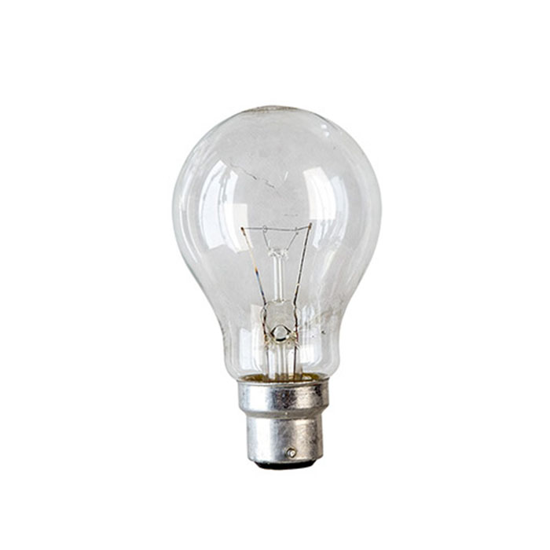
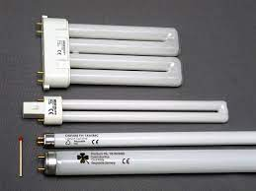
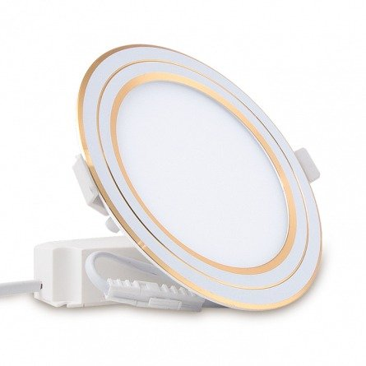
I. Vật liệu, dụng cụ cần thiết

Slide 18

I. Vật liệu, dụng cụ cần thiết
Liệt kê các dụng cụ và vật liệu cần thiết cho bài thực hành.

Slide 19
I. Vật liệu, dụng cụ cần thiết
- Dụng cụ, thiết bị: Bóng đèn các loại
- Nguồn điện 220 V.

Slide 20

Hãy kiểm tra vật liệu, dụng cụ của nhóm mình

Slide 21
II. Nội dung và trình tự thực hành
1. Nhận biết và phân loại bóng đèn
Quan sát các loại đèn điện đã chuẩn bị

Slide 22

Thảo luận:
Hãy nhận biết và phân loại bóng đèn của nhóm mình

Slide 23
II. Nội dung và trình tự thực hành
1. Nhận biết và phân loại bóng đèn
2. Đọc và giải thích ý nghĩa của các thông số kỹ thuật

Slide 24
Quan sát đèn điện của nhóm mình, thảo luận và ghi thông số kỹ thuật vào mục 1
Thông số kỹ thuật | Ý nghĩa

Slide 25
II. Nội dung và trình tự thực hành
1. Nhận biết và phân loại bóng đèn
2. Đọc và giải thích ý nghĩa của các thông số kỹ thuật
3. Quan sát, chỉ ra chức năng của các bộ phận chính của một số bóng đèn

Slide 26
Quan sát đèn điện của nhóm mình, thảo luận và ghi chức năng các bộ phận chính của một số loại đèn điện vào bảng dưới đây:
Tên bộ phận chính | Chức năng

Slide 27
Các nhóm hoàn thiện báo cáo thực hành theo mẫu dưới đây

Slide 28
BÁO CÁO THỰC HÀNH: ĐÈN ĐIỆN
Nhóm:
Họ và tên:
1.......................................................................................................................................
2.......................................................................................................................................
3.......................................................................................................................................
4.......................................................................................................................................
1.Loại bóng đèn:..............................................................................................................
Thông số kỹ thuật | Ý nghĩa
2.Cấu tạo và bộ phận chính của bóng đèn
Tên bộ phận chính | Chức năng

Slide 29
Phiếu đánh giá tổng hợp
Tên nhóm.................................lớp.....................................
 | N1 | N2 | N3 | N4 | N5 | N6 | N7 | N8 | N9 | N10 | GV
Sản phẩm(90%)
Ý thức (10%)
Điểm trung bình (ĐTB)
Cách tính điểm
+ Điểm trung bình của nhóm
ĐTB= (sản phẩmx9 +ý thứcx6):10
+ Điểm cá nhân
Điểm cá nhân =(YTCN+ĐTB)/2
TT | Họ và tên | Điểm | Ghi chú
1
2
3
4

Slide 30
Phiếu đánh giá điểm ý thức cá nhân trong quá trình hoạt động nhóm(YTCN)
TT | Họ và tên | Tiêu chí đánh giá
 |  | Hợp tác nhóm, chủ động, sáng tạo | Hoàn thành nhiệm vụ được giao | Ý thức tổ chức, kỷ luật | Tổng điểm
 |  | Điểm tối đa: 1 | Điểm tối đa: 1 | Điểm tối đa: 1 | 10
1
2
3
4
- Mức điểm cho tiêu chí hợp tác, trách nhiệm
- Mức điểm cho tiêu chí hoàn thành nhiệm vụ
Mức độ | Chưa tốt | Tốt | Rất tốt
 | Có sự hợp tác với các thành viên trong nhóm nhưng vẫn còn hạn chế; chưa chủ động trong việc phối hợp nhóm làm việc. | Chủ động, có trách nhiệm với công việc được giao. | Chủ động có trách nhiệm cao với công việc được giao, có sự sáng tạo trong việc thực hiện nhiệm vụ kết quả tích cực
Điểm đánh giá | 1 | 3 | 5
Mức độ | Không thực hiện nhiệm vụ được giao | Hoàn thành một phần | Hoàn thành tốt | Hoàn thành rất tốt
Điểm đánh giá | 0 | 1 | 3 | 4
- Mức độ cho tiêu chí về ý thức tổ chức kỷ luật
Mức độ | Đi muộn, không nghiêm túc trong giờ | Chấp hành nội quy tốt
Điểm đánh giá | 0 | 1

Slide 31
Bài tập về nhà
Em hãy mô tả cách sử dụng đèn huỳnh quang tại gia đình em.

